Slide 1
Редактирование информации на сайте
Работу выполнили: Жаров В.Е и Мальцева А.А ПРО-31
ХПК г.Абакан 2025

Slide 2
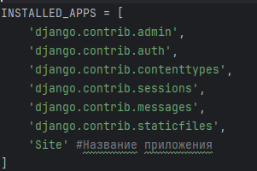
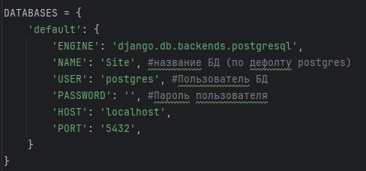
settings.py

Slide 3
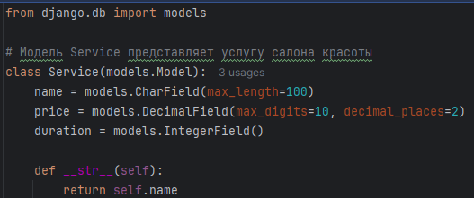
Models.py

Slide 4
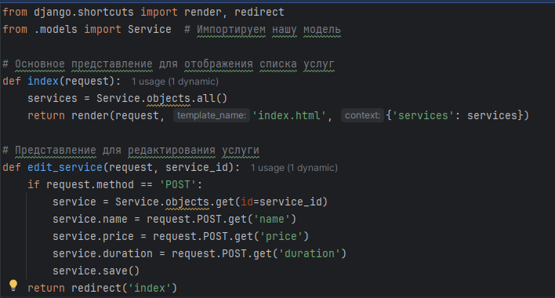
Views.py

Slide 5
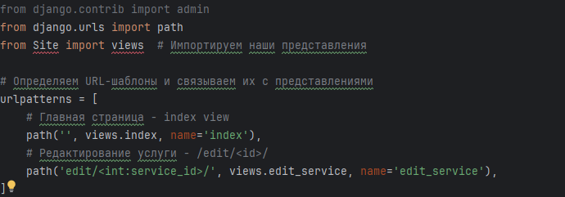
urls.py

Slide 6
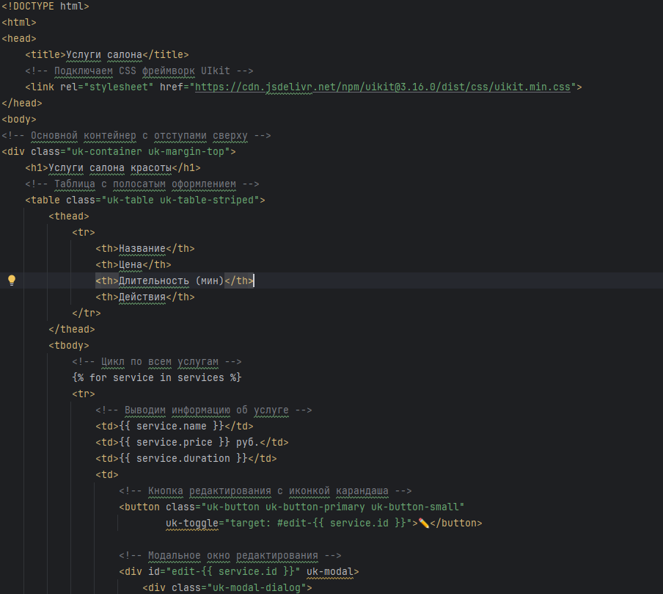
index.html

Slide 7
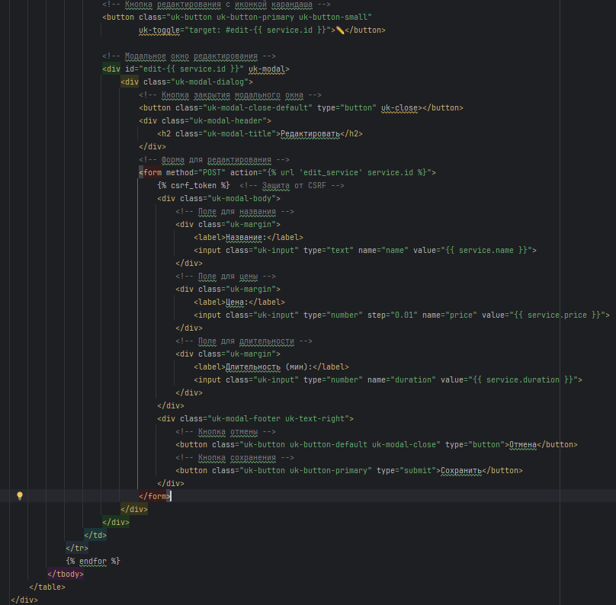

Slide 8


Slide 9

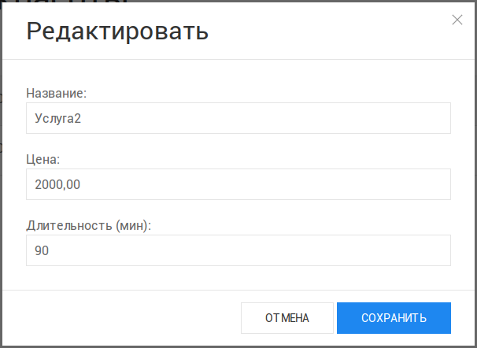
Результат

